Slide 1
TALLER DE RABIETAS

Slide 2
GESTIÓN EMOCIONAL
Necesidades
Emociones
Pensamientos
Conflictos
Creencias

Slide 3
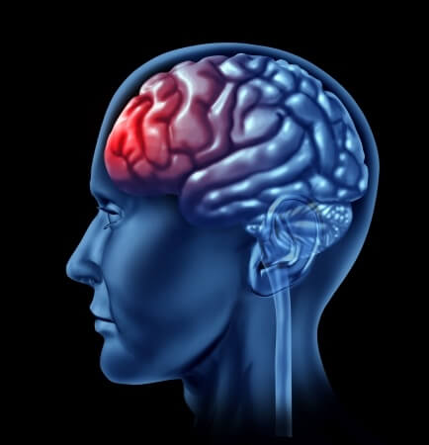
¿Qué son las emociones?
SISTEMA LIMBICO
CORTEX PREFRONTAL
Innato
Involuntario
Automático
Reactivo
Educado
Aprendido
En desarrollo
Regulación

Slide 4
HACERNOS CARGO DE LAS EMOCIONES QUE EXPERIMENTAN NUESTROS HIJOS
Las emociones se tienen que legitimar, permitir, normalizar, acoger.
No podemos hacer NADA para que no experimente esa emoción.
Activación emocional (Secuestro de la AMÍGDALA) --- Requiere un proceso de acompañamiento de un adulto.
Necesitan de una corteza prefrontal externa que conecte con su sistema límbico y le ayude a desarrollar su corteza prefrontal.
ERROR: JUICIO. “No deberias tener miedo”.

Slide 5
Cómo darles lo que necesitan:
Que el adulto esté DISPONIBLE (con él).
Que el adulto esté ACCESIBLE (para él).
Sintonización emocional: conectar, empatizar, legitimar.
Responsividad. Dar respuesta coherente a la necesidad emocional.

Slide 6
ESTRATEGIAS
Agacharse a su altura y mirarle a los ojos.
Legitimar (Hacerme cargo).
Nombrar la emoción.
Conectar y Redirigir (educar) ¿Cuándo?
Cuando hayas conectado lo suficiente.

Slide 7
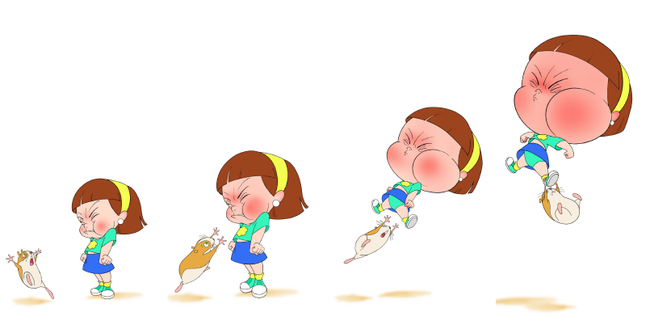
1.¿QUÉ LE PASA A NUESTRO HIJ0?

Slide 8
¿Qué es una rabieta?
Una rabieta es la expresión de un malestar muy desagradable que siente el peque en su interior y que le hace estallar.
Están sufriendo y sienten muchísimo malestar

Slide 9
Sólo desde la comprensión de lo que es y de lo que expresan, sólo desde el reconocer la validez de lo que sienten, podremos acompañarles sin juicios, de forma amorosa, compasiva y asertiva.

Slide 10
¿Se pueden evitar?
Algunas sí (si son fruto de alguna necesidad básica no cubierta).
Otras no. (Otras emociones que sienten y que no les podemos evitar).

Slide 11
¿Es normal?
Es normal y muy habitual que los niños tengan rabietas sobre todo a partir de los 2 años de edad.

Slide 12
Lo importante es hacer de este momento… Un momento de crecimiento De consciencia Evolución

Slide 13
¿Porqué se rabian tanto?
El mundo adulto es caótico para ellos:
Las prisas
Las órdenes
El ritmo del adulto
Exigirles más que lo que su desarrollo le permite

Slide 14
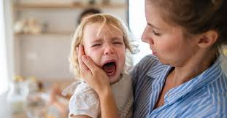
Nuestra actuación debe ser siempre la misma:
Acompañarle desde el respeto mas absoluto y ayudarle a salir de ahí.

Slide 16
CONOCIENDO A NUESTROS HIJOS

Slide 17
Son pequeños e inmaduros
Su cerebro no esta desarrollado
No pueden comprender lo que les pasa, ni lo que les pedimos, ni muchas cosas que sienten o piensan

Slide 18
Son EGOCENTRICOS
Es una fase en el que el niño se siente el centro del mundo
En esta etapa es importante que nuestro hijo tenga la mirada que necesita, que se sienta escuchado, acompañado, entendido y atendido.

Slide 19
Son seres distintos a nosotros
Debemos comprender que ellos casi siempre piensan distinto a nosotros
Viven el presente
Son todo emoción

Slide 20
Son muy sensibles
Esta sensibilidad junto con la intensidad de lo que sienten, mas su inmadurez para procesar y canalizar tantas emociones , crea un coctel molotov perfecto para estallar en rabieta.

Slide 21
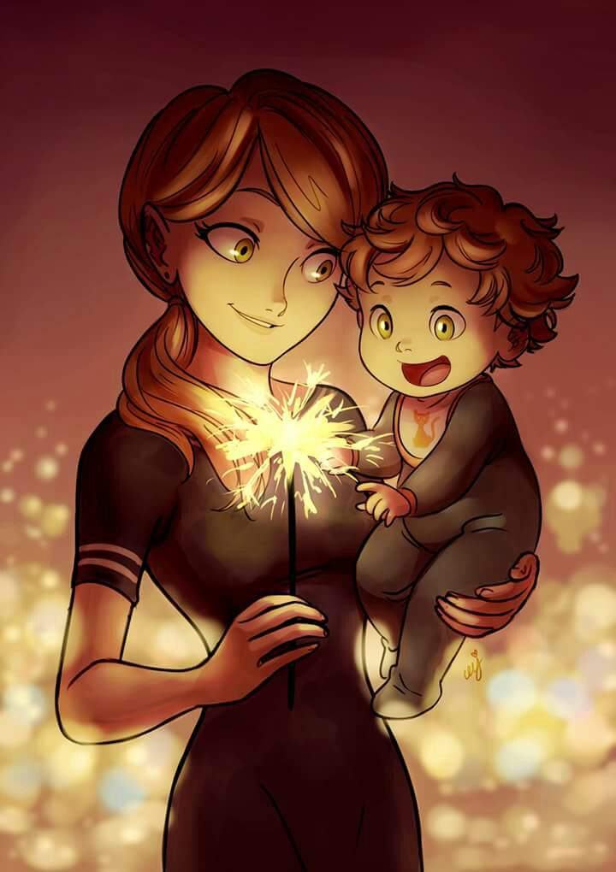
Les falta lenguaje
No es capaz de expresar
lo q siente y lo q le pasa.
Son juego y magia

Slide 22
2. ¿QUÉ NOS PASA A NOSOTROS?

Slide 23
Anhelamos cuando era un bebé
No nos gusta nuestro hijo
Culpa
Rechazo a tu hijo y a ti en esta situación
MIEDO

Slide 24
Nos remueve el llanto
Comprender el llanto
Aceptarlo
Acompañar al niño y conectar con él
NO juzgar
NO reprimir

Slide 25
1. ¿´CÓMO ACTUAR?

Slide 26
PONER LIMITE CLARO
CONEXIÓN
ESCANEA LAS NECESIDADES BÁSICAS
HAZ ESPACIO EMOCIONAL
ATENCION AL LENGUAJE NO VERBAL
CUANDO USAR EL LENGUAJE VERBAL
VALIDAR LOS SENTIMIENTOS
EL CONTACTO COMO SANACIÓN
INTEGRAR LO OCURRIDO

Slide 27
“Pase lo que pase, nunca jamás pierdas la conexión con tu hijo”

Slide 28
CUENTOS

